Slide 1
知识点一
水的电离与水的离子积常数

Slide 2
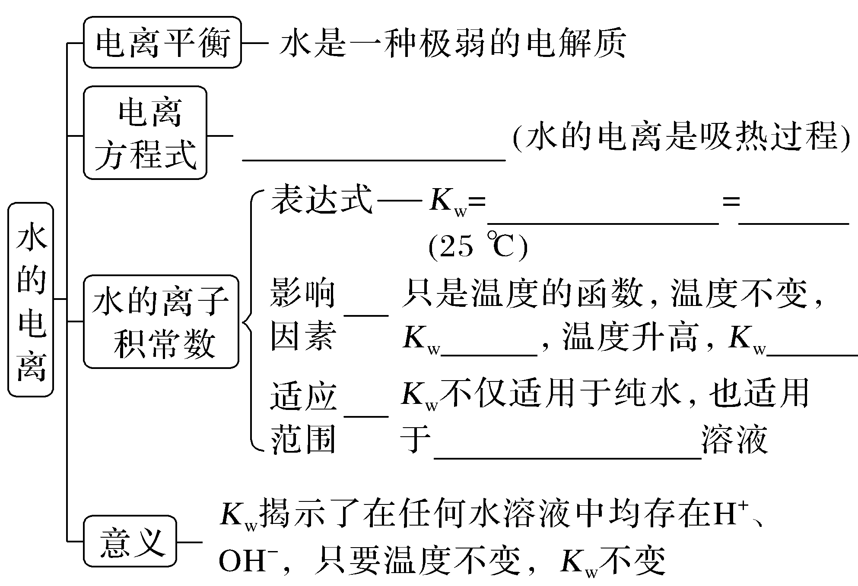
1.水的电离和水的离子积常数
c_{平}(H＋)·c_{平}(OH－)
1×10^{－14}
不变
增大
稀的电解质

Slide 3
2.外界条件对水电离平衡的影响
改变条件 | 平衡移动方向 | K_{w} | 水的电离程度 | c_{平}(OH－) | c_{平}(H＋)
HCl
NaOH
Na₂CO₃
NaHSO₄
加热

Slide 4
(一)水的电离及影响因素
1.(2023·嘉兴八校联盟联考)某温度下，向c_{平}(H＋)＝1×10^{－6} mol·L^{－1}的蒸馏水中加入NaOH固体，保持温度不变，测得溶液中c_{平}(OH－)＝1×10^{－3} mol·L^{－1}。下列对该溶液的叙述不正确的是( )
A.该温度高于25 ℃
B.由水电离出来的OH－的浓度为1×10^{－11} mol·L^{－1}
C.加入NaOH固体抑制水的电离
D.取该溶液加水稀释100倍，溶液中的c_{平}(H＋)增大

Slide 5
2.某同学探究温度对溶液pH的影响，加热一组试液并测量pH后得到如表数据(溶液浓度均为0.1 mol·L^{－1})。下列说法正确的是( )
温度/℃ |  | 10 | 20 | 30 | 40
pH | 纯水 | 7.30 | 7.10 | 6.95 | 6.74
 | NaOH溶液 | 13.50 | 13.11 | 12.87 | 12.50
 | CH₃COOH溶液 | 2.90 | 2.89 | 2.87 | 2.85
 | CH₃COONa溶液 | 9.19 | 9.00 | 8.76 | 8.62
A.随温度升高，纯水的K_{w}逐渐减小
B.随温度升高，NaOH溶液pH变化主要受水电离平衡变化影响
C.随温度升高，CH₃COOH的电离促进了水的电离
D.随温度升高,CH₃COONa溶液的pH减小，说明水解程度减小，c_{平}(CH₃COO－)增大

Slide 6








2.某同学探究温度对溶液pH的影响，加热一组试液并测量pH后得到如表数据(溶液浓度均为0.1 mol·L^{－1})。下列说法正确的是( )
B
温度/℃ |  | 10 | 20 | 30 | 40
pH | 纯水 | 7.30 | 7.10 | 6.95 | 6.74
 | NaOH溶液 | 13.50 | 13.11 | 12.87 | 12.50
 | CH₃COOH溶液 | 2.90 | 2.89 | 2.87 | 2.85
 | CH₃COONa溶液 | 9.19 | 9.00 | 8.76 | 8.62
A.随温度升高，纯水的K_{w}逐渐减小
B.随温度升高，NaOH溶液pH变化主要受水电离平衡变化影响
C.随温度升高，CH₃COOH的电离促进了水的电离
D.随温度升高,CH₃COONa溶液的pH减小，说明水解程度减小，c_{平}(CH₃COO－)增大

Slide 7

3.计算并填空。
(1)室温下，0.01 mol·L^{－1}的盐酸中，cH₂O(H＋)＝____________________。
(2)室温下，pH＝4的亚硫酸溶液中，cH₂O(H＋)＝____________________。
(3)室温下，pH＝10的KOH溶液中，cH₂O(OH－)＝____________________。
(4)室温下，pH＝4的NH₄Cl溶液中，cH₂O(H＋)＝____________________。
(5)室温下，pH＝10的CH₃COONa溶液中，cH₂O(OH－)＝__________________。

Slide 8
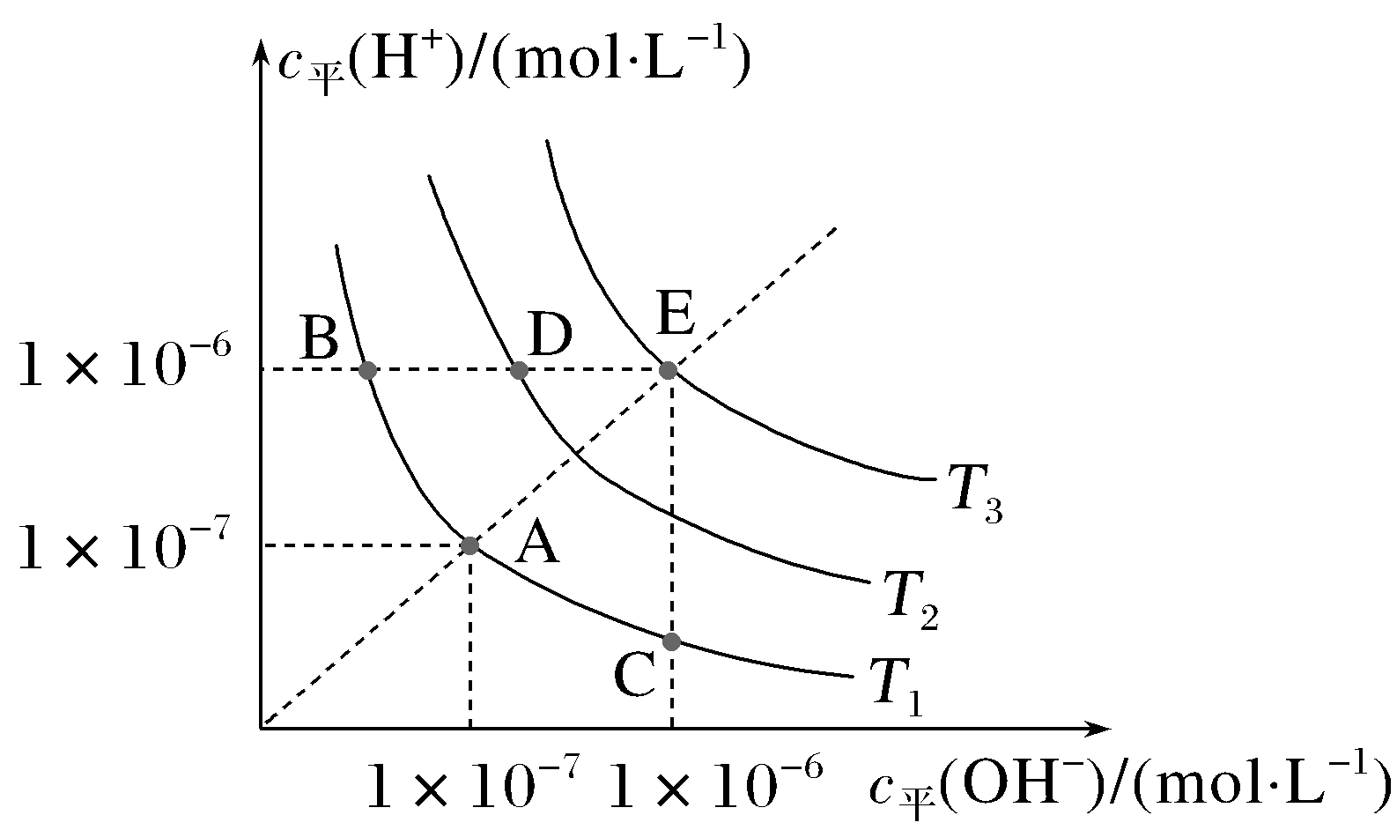




(二)水的电离平衡曲线分析
4.如图三条曲线表示不同温度下水的离子积常数，下列说法不正确的是( )
A.图中温度：T₃>T₂>T₁
B.图中pH关系：pH(B)＝pH(D)＝pH(E)
C.图中五点K_{w}间的关系：E>D>A＝B＝C
D.C点可能是显酸性的盐溶液

Slide 9
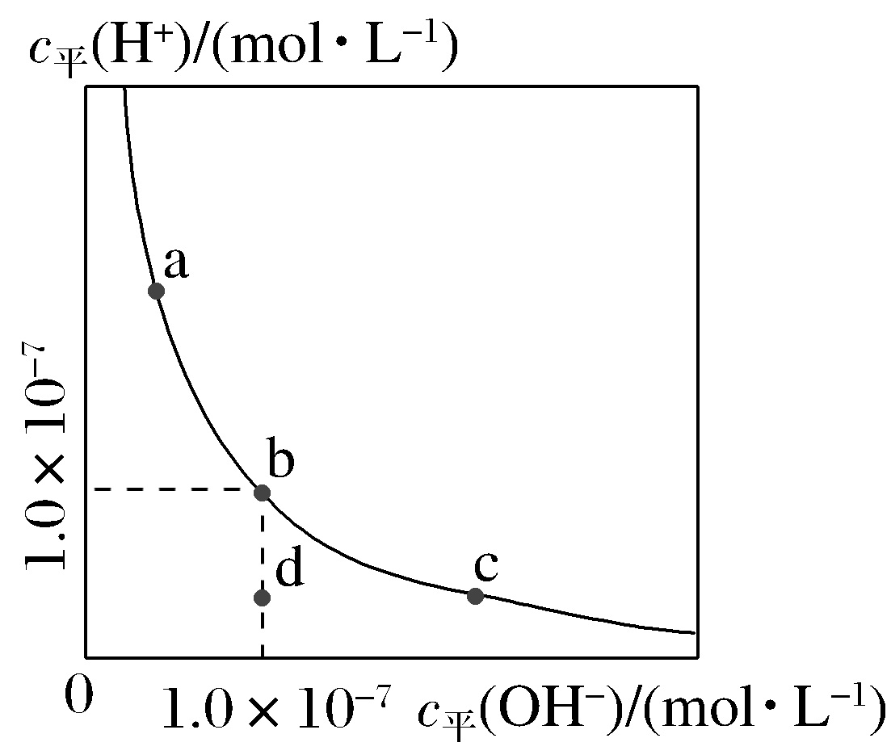
4.(广东卷)一定温度下，水溶液中H＋和OH－的浓度变化曲线如图所示，下列说法正确的是( )
A.升高温度，可能引起由c向b的变化
B.该温度下，水的离子积常数为1.0×10^{－13}
C.该温度下，加入FeCl₃可能引起由b向a的变化
D.该温度下，稀释溶液可能引起由c向d的变化

Slide 10









4.(广东卷)一定温度下，水溶液中H＋和OH－的浓度变化曲线如图所示，下列说法正确的是( )
A.升高温度，可能引起由c向b的变化
B.该温度下，水的离子积常数为1.0×10^{－13}
C.该温度下，加入FeCl₃可能引起由b向a的变化
D.该温度下，稀释溶液可能引起由c向d的变化

Slide 11
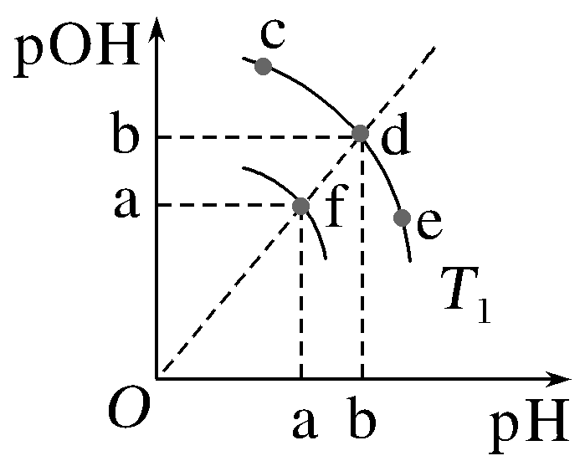








5.(双选)(2024·广西三新学术联盟月考改编)某水溶液中不同温度下pH和pOH的关系如图所示[pOH＝－lg c_{平}(OH－)]。下列说法不正确的是( )
A.若a＝7，则T₁<25 ℃
B.e点溶液中通入NH₃，可使e点迁移至d点
C.若b＝6，则该温度下将pH＝2的稀硫酸与pH＝10的KOH溶液等体积混合后，溶液显酸性
D.f、d两点的K_{w}比较，前者大

Slide 12




























5.(双选)(2024·广西三新学术联盟月考改编)某水溶液中不同温度下pH和pOH的关系如图所示[pOH＝－lg c_{平}(OH－)]。下列说法不正确的是( )
A.若a＝7，则T₁<25 ℃
B.e点溶液中通入NH₃，可使e点迁移至d点
C.若b＝6，则该温度下将pH＝2的稀硫酸与pH＝10的KOH溶液等体积混合后，溶液显酸性
D.f、d两点的K_{w}比较，前者大

Slide 13
1.溶液的酸碱性
(1)溶液呈酸碱性的本质：溶液的酸碱性取决于c_{平}(H＋)和c_{平}(OH－)的相对大小
(2)填写空格
溶液的酸碱性 | c_{平}(H＋)与c_{平}(OH－)比较 | 常温下溶液pH
酸性溶液 | c_{平}(H＋)____c_{平}(OH－) | ________7
中性溶液 | c_{平}(H＋)____c_{平}(OH－) | ________7
碱性溶液 | c_{平}(H＋)____c_{平}(OH－) | ________7
＞
＜
＝
＝
＜
＞

Slide 14
2.溶液的pH及测定方法
(1)关系：pH＝__________________。
(2)范围：0～14。
(3)测定方法：用镊子夹取一小块试纸放在洁净的__________或__________上，用玻璃棒蘸取待测液点在试纸的中央，变色后与________________对照。
(4)溶液酸碱性的另外一种表示——pOH
①pOH＝________________；
②常温下：pH＋pOH＝________。
－lg c_{平}(H＋)
玻璃片
表面皿
标准比色卡
－lg c_{平}(OH－)
14

Slide 15









(1)用湿润的pH试纸测溶液的pH，一定有误差吗？请分析。
提示 测定中性溶液，无误差，酸性溶液偏大，碱性溶液偏小。

Slide 16
(一)混合溶液酸碱性的判断
1.常温下，两种溶液混合后酸碱性的判断(在括号中填“酸性”“碱性”或“中性”)。
(1)相同浓度的HCl和NaOH溶液等体积混合( )
(2)相同浓度的CH₃COOH和NaOH溶液等体积混合( )
(3)相同浓度的NH₃·H₂O和HCl溶液等体积混合( )
(4)pH＝2的H₂SO₄和pH＝12的NaOH溶液等体积混合( )
(5)pH＝3的HCl和pH＝10的NaOH溶液等体积混合( )
(6)pH＝3的HCl和pH＝12的NaOH溶液等体积混合( )
(7)pH＝2的CH₃COOH和pH＝12的NaOH溶液等体积混合( )
(8)pH＝2的H₂SO₄和pH＝12的NH₃·H₂O等体积混合( )

Slide 17
混合溶液pH的计算思维模型

Slide 19

(二)溶液pH的简单计算
2.在25 ℃时，关于下列溶液混合后溶液pH的说法中正确的是( )
C
A.pH＝10与pH＝12的NaOH溶液等体积混合，溶液的pH约为11
B.pH＝5的盐酸稀释1 000倍，溶液的pH＝8
C.pH＝2的H₂SO₄溶液与pH＝12的NaOH溶液等体积混合，混合液pH＝7
D.pH＝12的NH₃·H₂O溶液与pH＝2的HCl溶液等体积混合，混合液pH＝7

Slide 20
3.按要求计算下列各题(常温下，忽略溶液混合时体积的变化)：
(1)pH＝3的硝酸和pH＝12的氢氧化钡溶液按照体积比为9∶1混合，混合溶液的pH＝____________。
(2)在一定体积pH＝12的Ba(OH)₂溶液中，逐滴加入一定物质的量浓度的NaHSO₄溶液，当溶液中的Ba^{2＋}恰好完全沉淀时，溶液pH＝11。若
反应后溶液的体积等于Ba(OH)₂溶液与NaHSO₄溶液的体积之和，则Ba(OH)₂溶液与NaHSO₄溶液的体积比是________。

Slide 21












3.按要求计算下列各题(常温下，忽略溶液混合时体积的变化)：
(1)pH＝3的硝酸和pH＝12的氢氧化钡溶液按照体积比为9∶1混合，混合溶液的pH＝____________。
(2)在一定体积pH＝12的Ba(OH)₂溶液中，逐滴加入一定物质的量浓度的NaHSO₄溶液，当溶液中的Ba^{2＋}恰好完全沉淀时，溶液pH＝11。若
反应后溶液的体积等于Ba(OH)₂溶液与NaHSO₄溶液的体积之和，则Ba(OH)₂溶液与NaHSO₄溶液的体积比是________。

Slide 22
(三)混合溶液pH计算的规律
4.在某温度时，测得0.01 mol·L^{－1}NaOH溶液的pH为11。
(1)该温度下水的离子积常数K_{w}＝__________。
(2)在此温度下，将pH＝a的NaOH溶液V_{a} L与pH＝b的硫酸V_{b} L混合。
①若所得混合液为中性，且a＝12，b＝2，则V_{a}∶V_{b}＝__________。
②若所得混合液为中性，且a＋b＝12，则V_{a}∶V_{b}＝__________。

Slide 23
















(三)混合溶液pH计算的规律
4.在某温度时，测得0.01 mol·L^{－1}NaOH溶液的pH为11。
(1)该温度下水的离子积常数K_{w}＝__________。
(2)在此温度下，将pH＝a的NaOH溶液V_{a} L与pH＝b的硫酸V_{b} L混合。
①若所得混合液为中性，且a＝12，b＝2，则V_{a}∶V_{b}＝__________。
②若所得混合液为中性，且a＋b＝12，则V_{a}∶V_{b}＝__________。

Slide 24
1.(上海卷)374 ℃、22.1 MPa以上的超临界水具有很强的溶解有机物的能力，并含有较多的H＋和OH－，由此可知超临界水( )
A.显中性，pH等于7 B.表现出非极性溶剂的特性
C.显酸性，pH小于7 D.表现出极性溶剂的特性

Slide 25
2.(全国卷)常温下，取浓度相同的NaOH和HCl溶液，以3∶2体积比相混合，所得溶液的pH等于12，则原溶液的浓度为( )
A.0.01 mol·L^{－1} B.0.017 mol·L^{－1} C.0.05 mol·L^{－1} D.0.50 mol·L^{－1}

Slide 26
3.(浙江卷)下列说法不正确的是( )
A.2.0×10^{－7} mol·L^{－1}的盐酸中c(H＋)＝2.0×10^{－7} mol·L^{－1}
B.将KCl溶液从常温加热至80 ℃，溶液的pH变小但仍保持中性
C.常温下，NaCN溶液呈碱性，说明HCN是弱电解质
D.常温下，pH为3的醋酸溶液中加入醋酸钠固体，溶液pH增大

Slide 27












3.(浙江卷)下列说法不正确的是( )
A
A.2.0×10^{－7} mol·L^{－1}的盐酸中c(H＋)＝2.0×10^{－7} mol·L^{－1}
B.将KCl溶液从常温加热至80 ℃，溶液的pH变小但仍保持中性
C.常温下，NaCN溶液呈碱性，说明HCN是弱电解质
D.常温下，pH为3的醋酸溶液中加入醋酸钠固体，溶液pH增大

